Slide 1
Audiência Pública
Prevenção e Controle de Pragas na Agricultura e Pecuária Brasileira
Rogério Avellar
Assessor Técnico
Brasília-DF, 06 de março de 2018

Slide 2
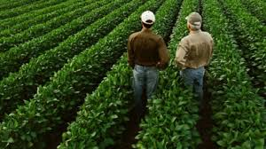
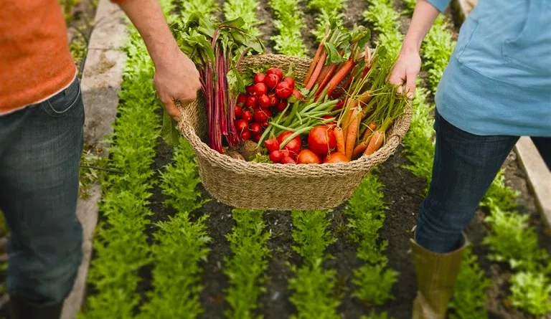
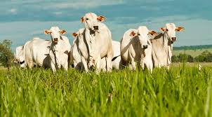
O Universo do Produtor Rural Brasileiro
Dimensão territorial do país
Diversidade de:
  Condições edafoclimáticas
  Produtos agrícolas
  Produtos pecuários
  Sistemas produtivos
  Níveis tecnológicos
  Formação educacional
  Formação profissional
  Assistência técnica e extensão rural
  Tradição cultural regional

Slide 3

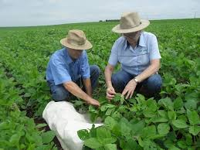
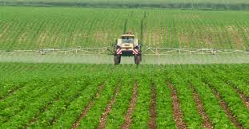
Prevenção e Controle
Métodos:
  Cultural
  Químico
  Biológico
MIP – Manejo Integrado de Pragas
Ações de fiscalização e controle do transito de vegetais e prospecção de pragas e doenças
Vacinação

Slide 4
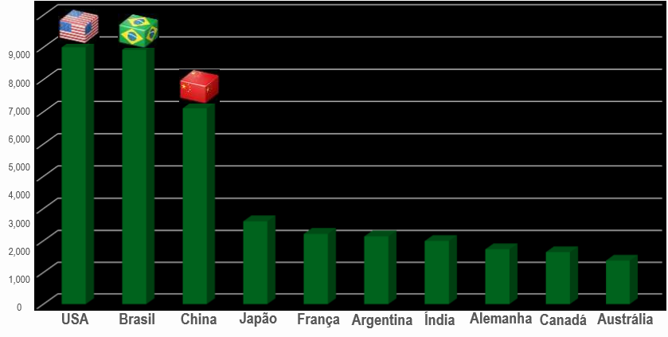
Mercado Global - Defensivos
VENDAS X PAÍSES - US$ BI
Fonte: Kleffmann Group 2016

Slide 5
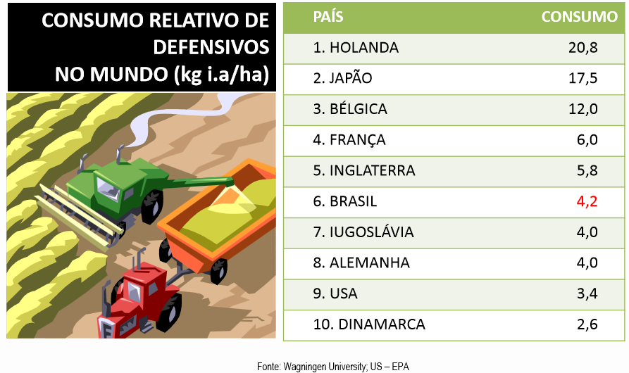
Mercado Global - Defensivos
BRASIL – Maior consumidor mundial de agrotóxicos?

Slide 6
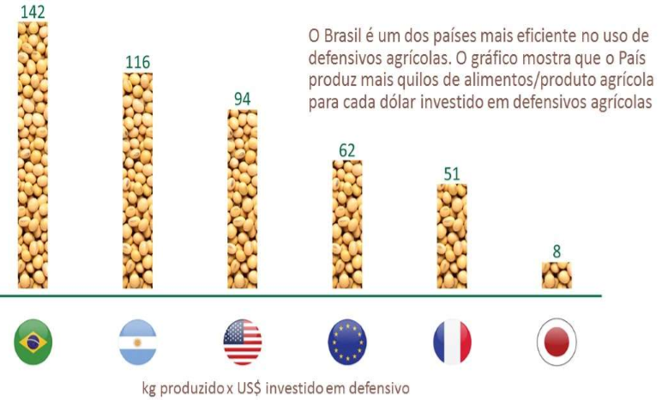
Eficiência na Produção Agrícola
Fonte: FAO - Kleffmann

Slide 7
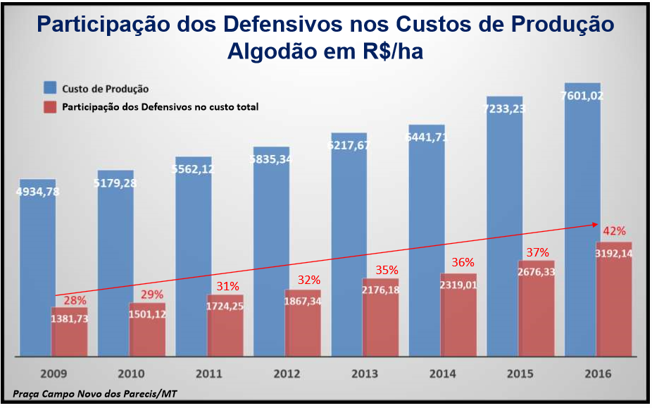
Custo de produção x Agrotóxicos

Slide 8
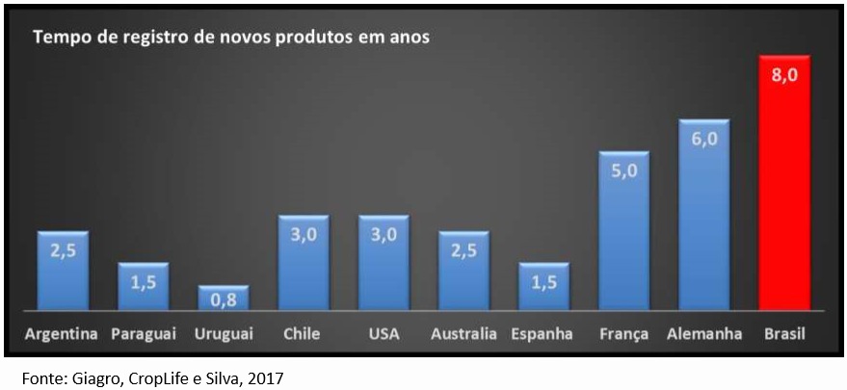
Gargalo - Tempo de registro de defensivos

Slide 9


Assistência Técnica e Extensão Rural
Educação Profissional, a Assistência Técnica e as atividades de Promoção Social
Acesso a informação e a prática
Diferencial para as políticas públicas

Slide 10
Sugestões para encaminhamentos
Aperfeiçoar a legislação brasileira e harmonizar o processo de registro de agrotóxicos, baseando-se nas melhores praticas regulatórias dos outros países de importância agrícola.
Melhorar a estrutura administrativa e contratar técnicos especialistas para os órgãos de Registro.
Ter o MAPA como órgão protagonista dos processos de registro de insumos agrícolas

Slide 11
Sugestões para encaminhamentos
4. Modernização e Fortalecimento da Defesa Agropecuária
Incentivar e promover a pesquisa de métodos de prevenção e controle de pragas e doenças com utilização de manejo integrado e biológicos; e desenvolvimento de plantas tolerantes/resistentes a pragas, doenças e mudanças climáticas.
Priorizar a reestruturação da Assistência Técnica e Extensão Rural no Brasil.

Slide 12
Rogério Avellar
Assessor Técnico rogerio.avellar@cna.org.br
(61) 2109-1456

Slide 13
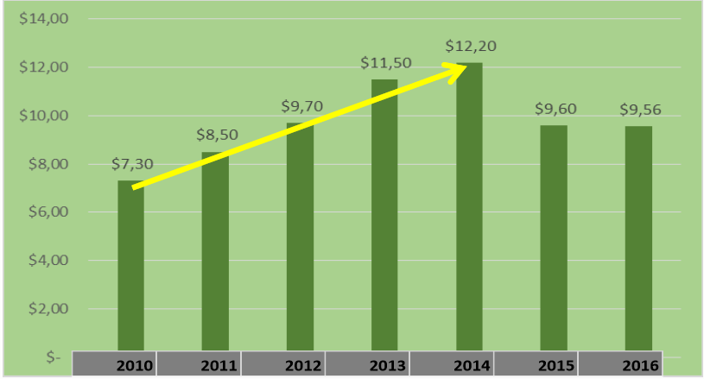

Evolução do Mercado Brasileiro

Slide 14
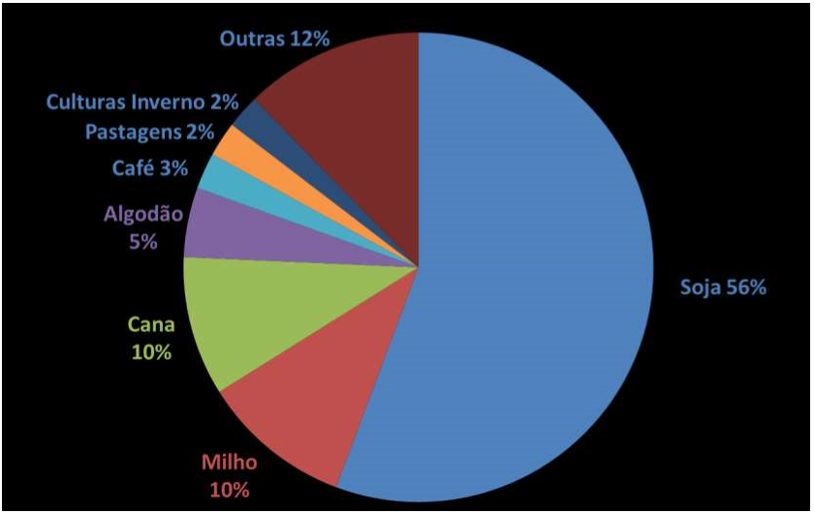
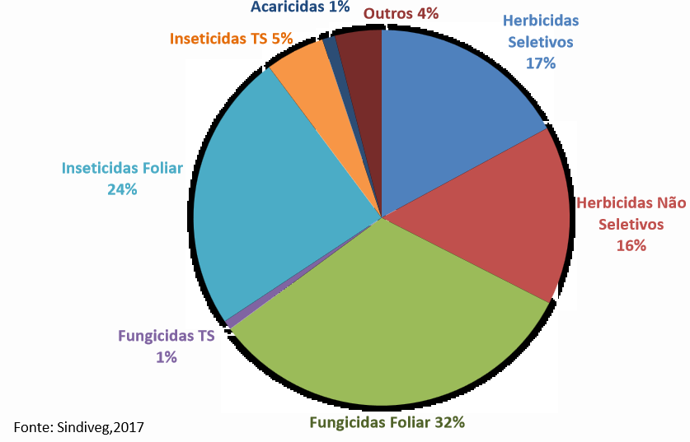
Mercado brasileiro - Vendas
VENDAS POR CULTURA - 2016
VENDAS POR CLASSE DE PRODUTOS - 2016

